Slide 1
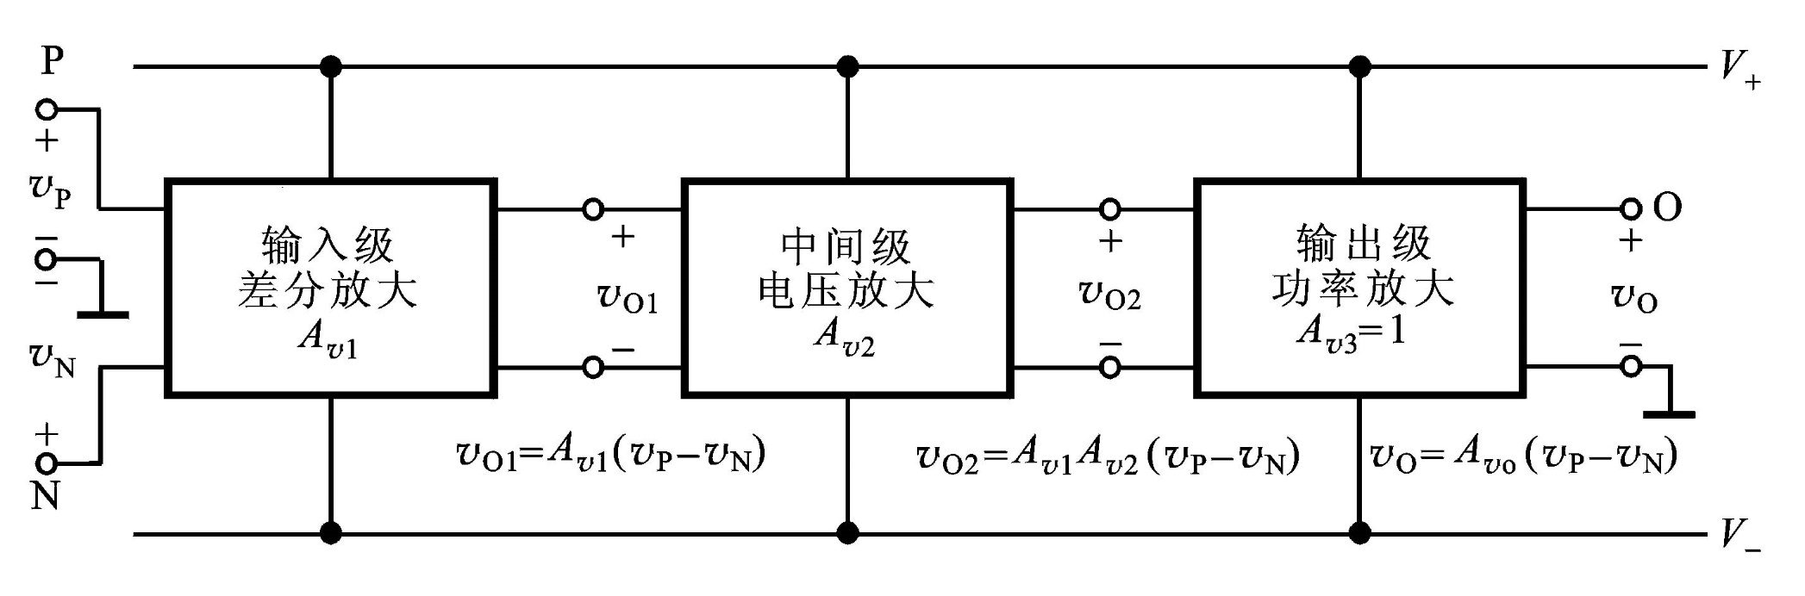
第2章 运算放大器
2.1 集成电路运算放大器
1. 集成电路运算放大器的内部组成单元
图2.1.1 集成运算放大器的内部结构框图

Slide 2
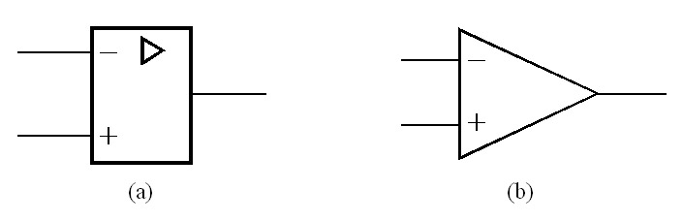
第2章 集成运放的线性应用
2.1 集成电路运算放大器
2. 集成电路运算放大器的代表符号
图2.1.2 运算放大器的代表符号
（a）国家标准规定的符号 （b）国内外常用符号

Slide 3
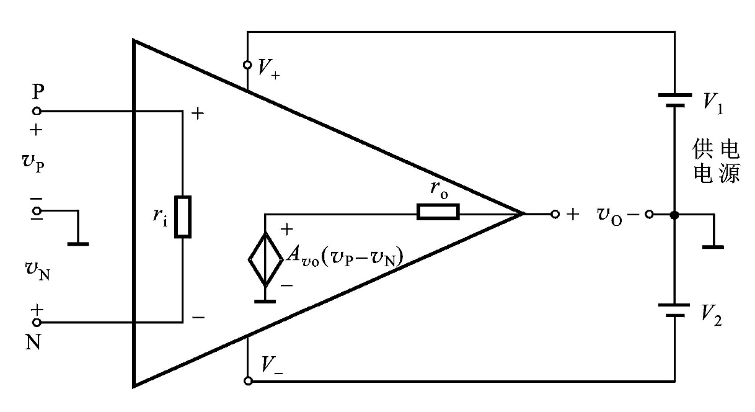
3. 运算放大器的电路模型
通常：
开环电压增益
A_{vo}≥10⁵ （很高）
输入电阻
r_{i} ≥ 10⁶Ω （很大）
输出电阻
r_{o} ≤100Ω （很小）
图2.1.3 运算放大器的电路模型
v_{O}＝A_{vo}(v_{P}－v_{N}) （ V－＜ v_{O} ＜V＋ ）

Slide 4
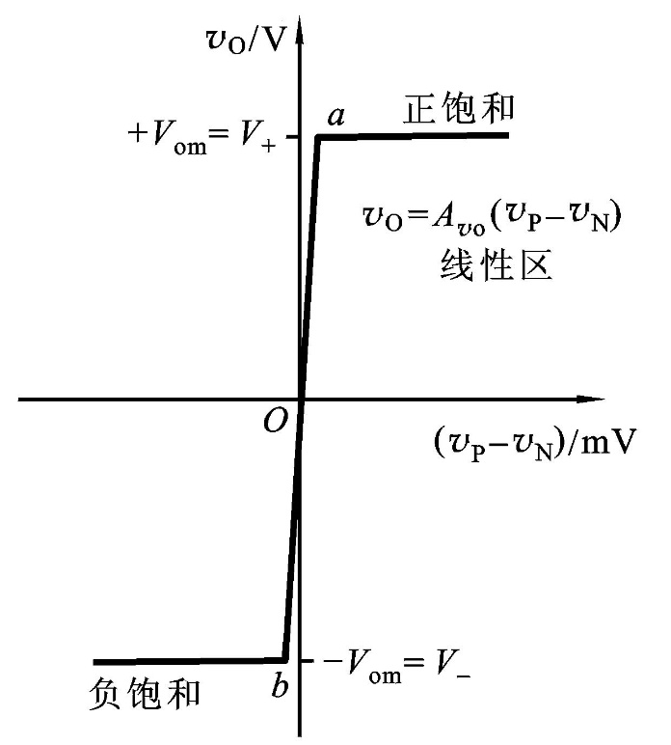
3. 运算放大器的电路模型
图2.1.3 运算放大器的电路模型
v_{O}＝A_{vo}(v_{P}－v_{N}) （ V－＜ v_{O} ＜V＋ ）

Slide 5
3. 运算放大器的电路模型
理想集成运放
开环电压增益
A_{vo}→∞
输入电阻
r_{i} →∞
虚断
输出电阻
r_{o} →0
图2.1.3 运算放大器的电路模型
v_{O}＝A_{vo}(v_{P}－v_{N}) （ V－＜ v_{O} ＜V＋ ）

Slide 6
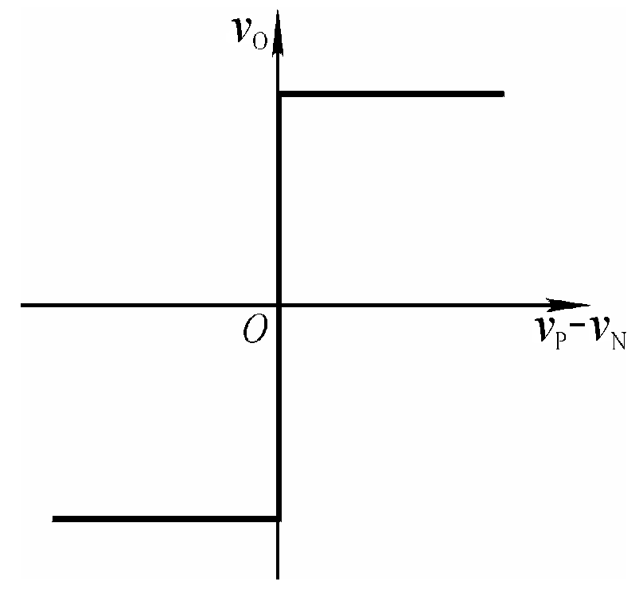
3. 运算放大器的电路模型
理想集成运放
图2.1.3 运算放大器的电路模型
v_{O}＝A_{vo}(v_{P}－v_{N}) （ V－＜ v_{O} ＜V＋ ）

Slide 7
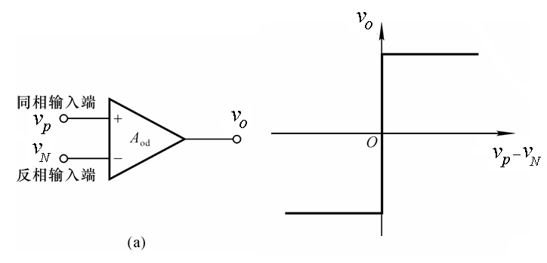


4. 运算放大器的非线性应用
理想集成运放开环工作时
模拟电压比较器
称集成运放工作在非线性区

Slide 8
6. 运算放大器的线性应用
集成运放引入负反馈
v_{O}＝A_{vo}(v_{P}－v_{N}) （ V－＜ v_{O} ＜V＋ ）
而理想运放 A_{vo} →∞
∴应有 v_{P} ≈ v_{N}
虚短
称工作于线性区
灵活运用虚短、虚断概念分析集成运放的线性应用电路

Slide 9
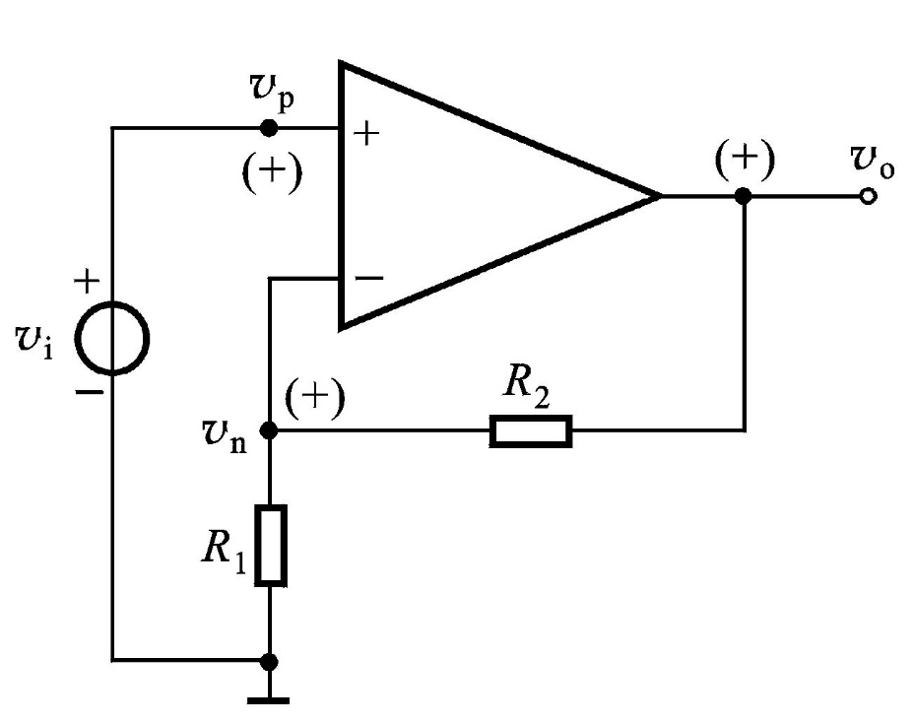
2.3.1 同相比例放大电路
利用虚短和虚断得
电压串联负反馈
（可作为公式直接使用）
输入电阻
→∞
输出电阻
R_{o}→0

Slide 10
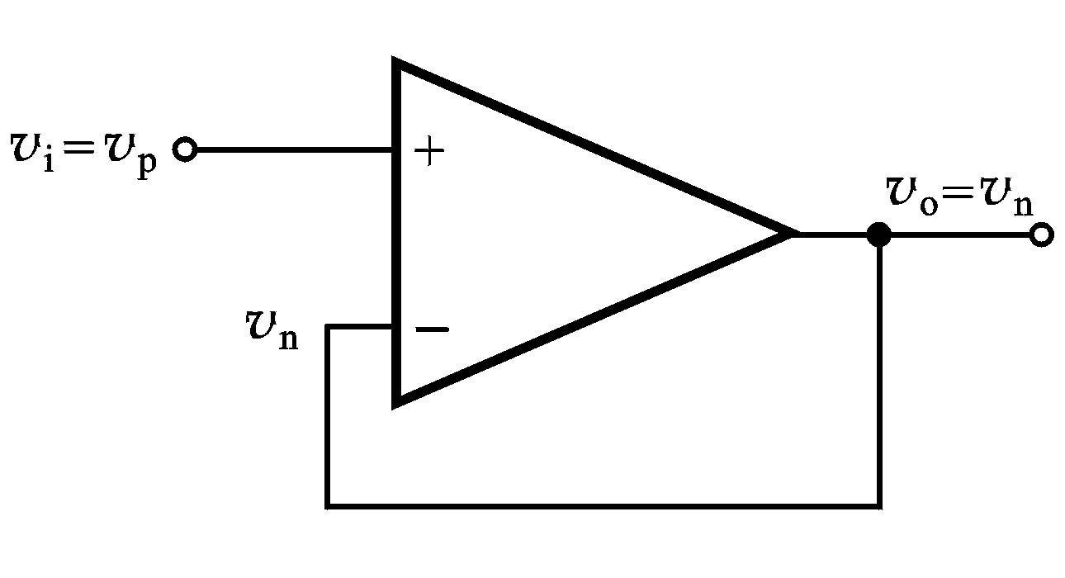
电压串联负反馈
v_{i}＝v_{p}≈ v_{n}＝ v_{o}
R₂=0 , R₁=∞
电压跟随器

Slide 11
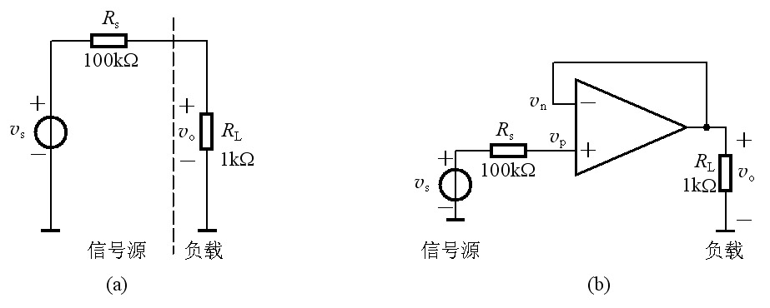
电压跟随器的作用
无电压跟随器时
负载上得到的电压
有电压跟随器时
i_{p}≈0，
v_{s}≈ v_{p} ≈ v_{n}≈ v_{o}

Slide 12
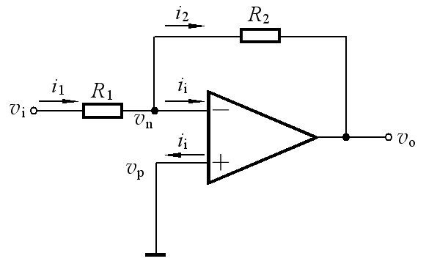
2.3.2 反相比例放大电路
根据虚短和虚断
电压并联负反馈
R3
（可作为公式直接使用）
R3:平衡电阻
保证集成运放的输入级—差放的对称性

Slide 13
2.3.2 反相比例放大电路
输入电阻
输出电阻
若 R₁ = R₂，v_{o} = - v_{I}
——反相器（模拟）
R_{o}→0

Slide 14
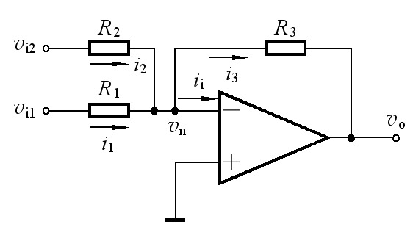

2.4.3 求和电路(加法电路)
根据虚短和虚断
反相比例求和电路
若
则有
输出再接一级反相电路
可得
（加法运算）

Slide 15
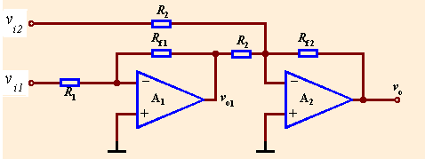
2.4.1 求差电路(减法电路)
（1）利用信号取反求和以实现减法运算
第一级反相比例
第二级反相加法
即
当 时
得
（减法运算）

Slide 16
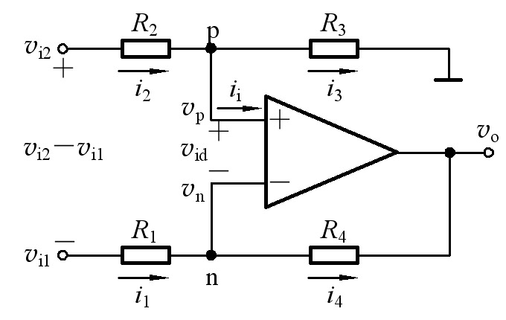
（2）差分式减法电路
根据虚短、虚断
当
则
实现了对差分信号的放大
若继续有
则

Slide 17
此电路也可用叠加原理来分析
①v_{i1}单独作用时， v_{i2}接地
为一反相比例放大器
②v_{i2}单独作用时， v_{i1}接地
为一同相比例放大器
则
当
则

Slide 18
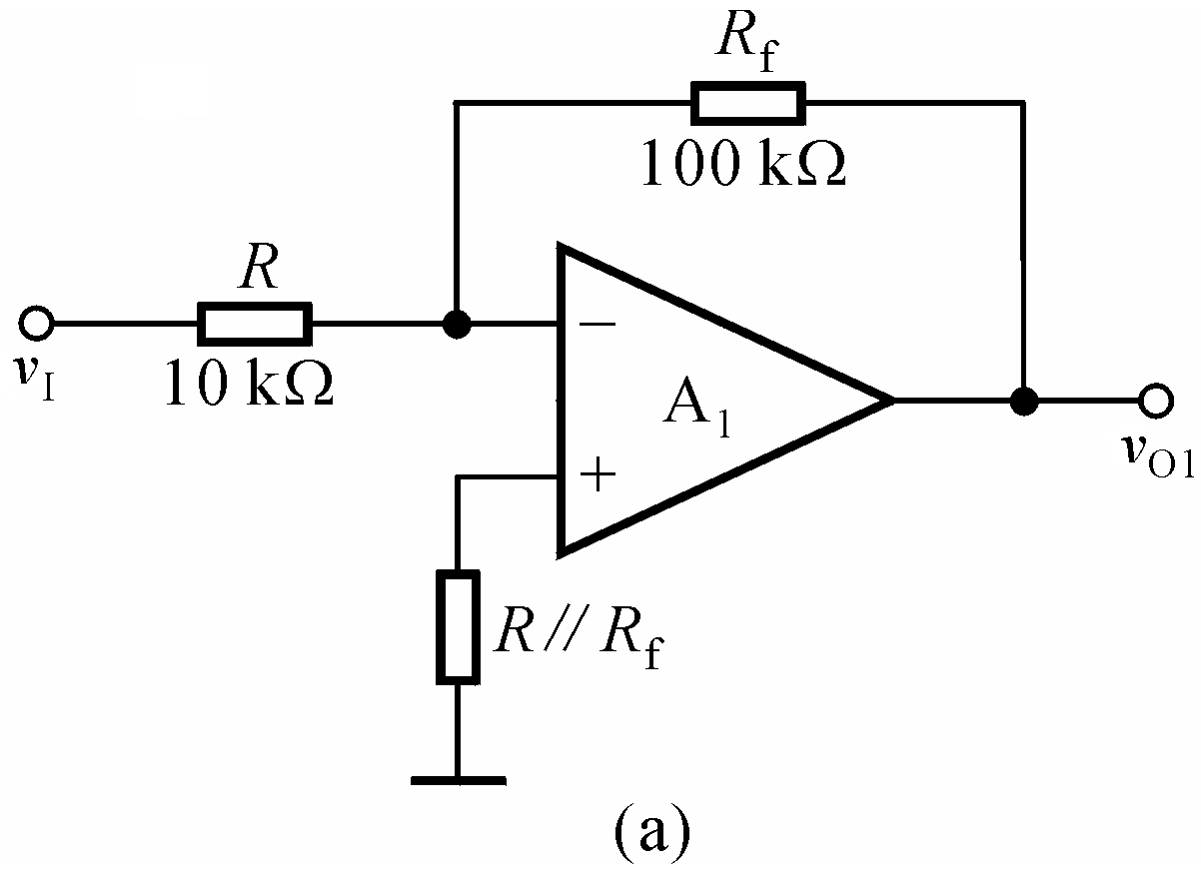
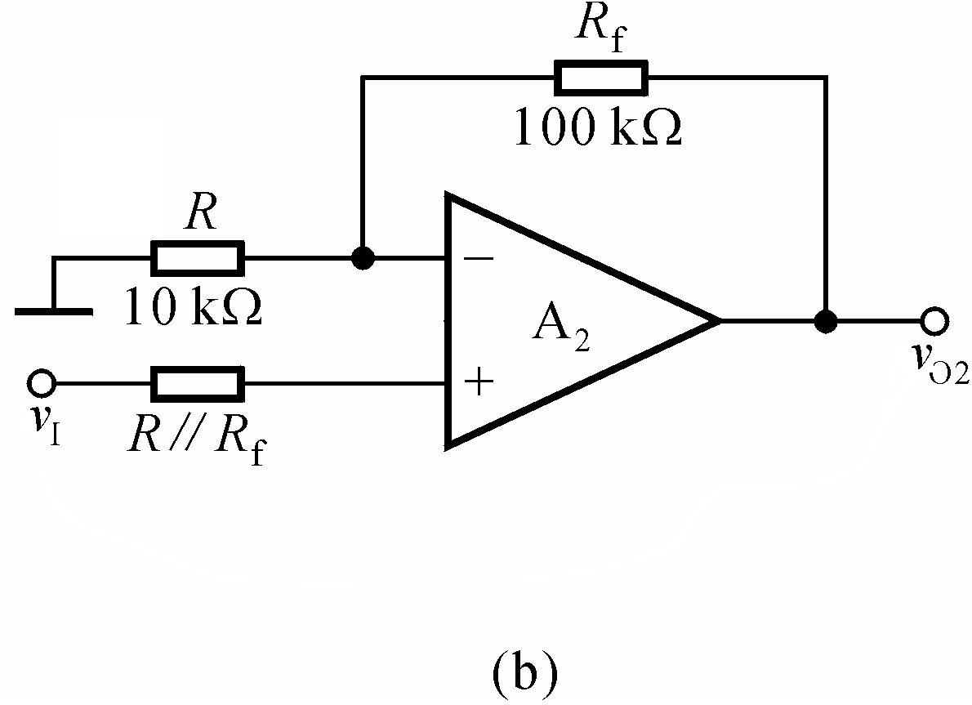
电路如图所示，集成运放输出电压的最大幅值为±14V，填表。
v_{I} / V
0.1
0.5
1.0
1.5
v_{O1} / V
－1
－5
－10
－14
v_{O2} / V
1.1
5.5
11
14

Slide 19
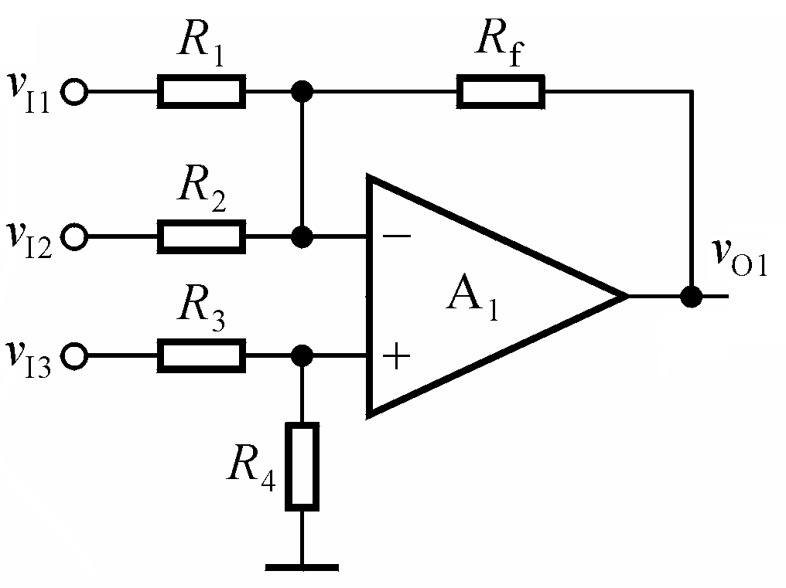
求电路的运算关系
v
v
R
R
v
-
R
(
I1
+
I2
)
+
4
×
v
×
(
1
+
f
)
O
=
f
+
I3
R
R
R
R
R
∥
R
1
2
3
4
1
2

Slide 20
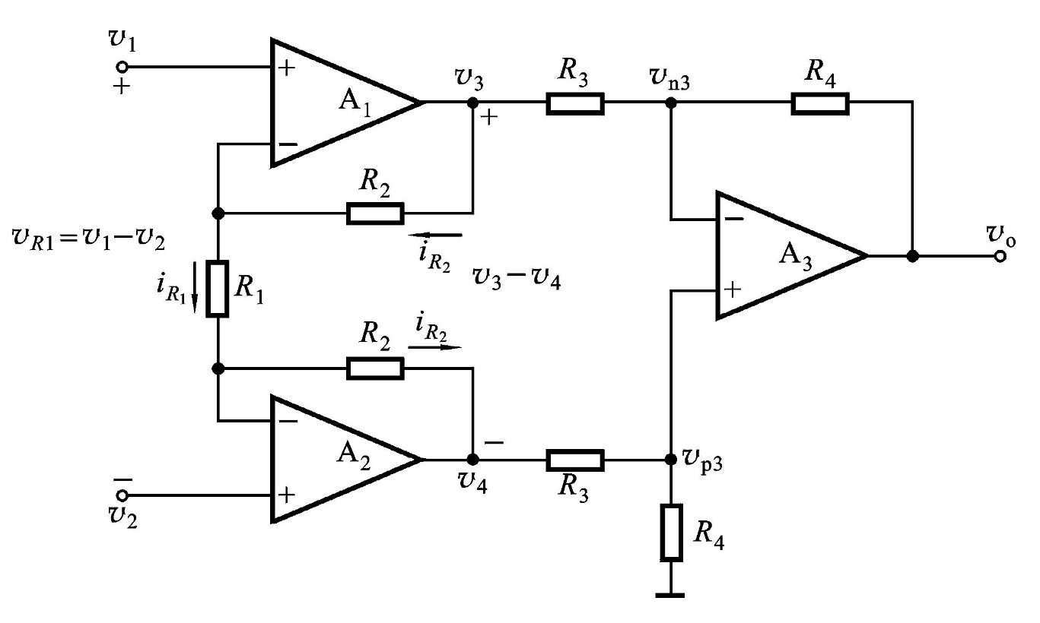
2.4.2 仪用放大器
通用数据放大器，常用于对传感器输出微弱信号放大
①
②
①式代入②式，得
此电路输入电阻高、 抑制干扰的能力强

Slide 21
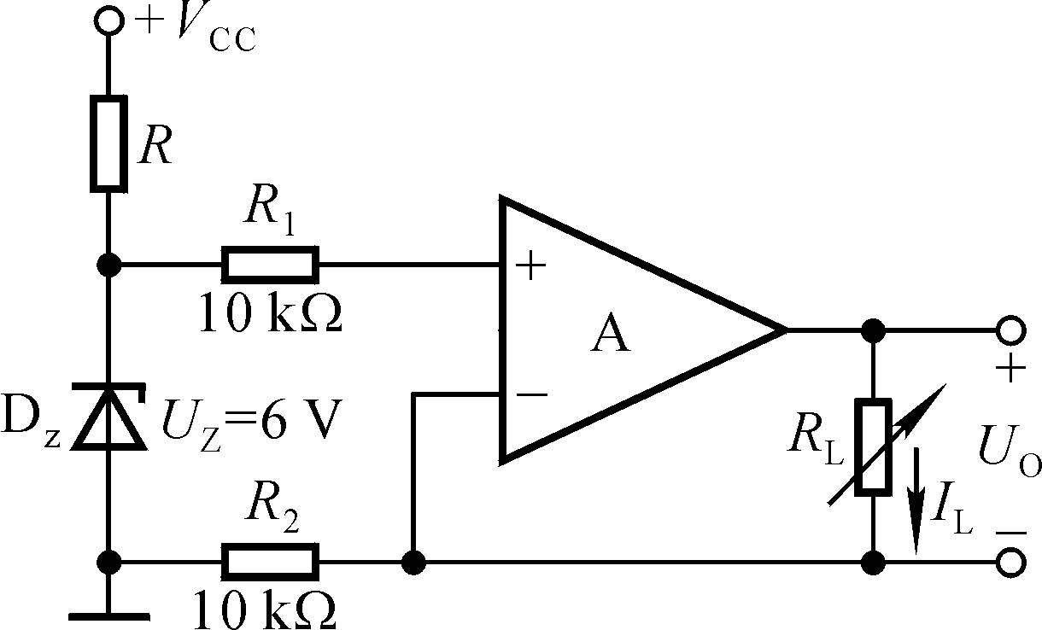
习题1、 已知稳压管工作在稳压状态，试求负载电阻中的电流。

Slide 22
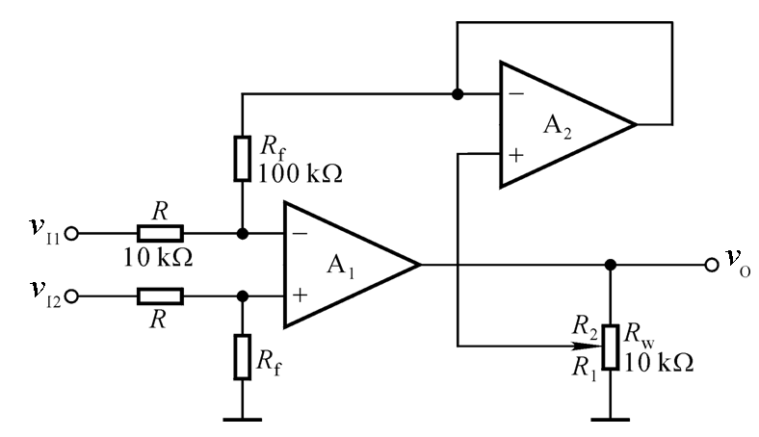
习题2、 电路如图所示。写出v_{O}与v_{I1}、v_{I2}的运算关系式；

Slide 23
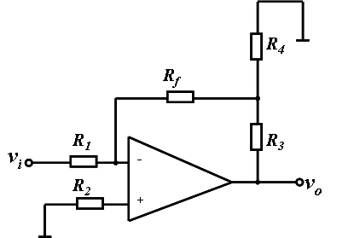
习题3、求电路的电压放大倍数（P27例2.3.3）
A

Slide 24
2.4.4 积分电路和微分电路
1. 积分电路
回忆一阶RC积分电路

Slide 25
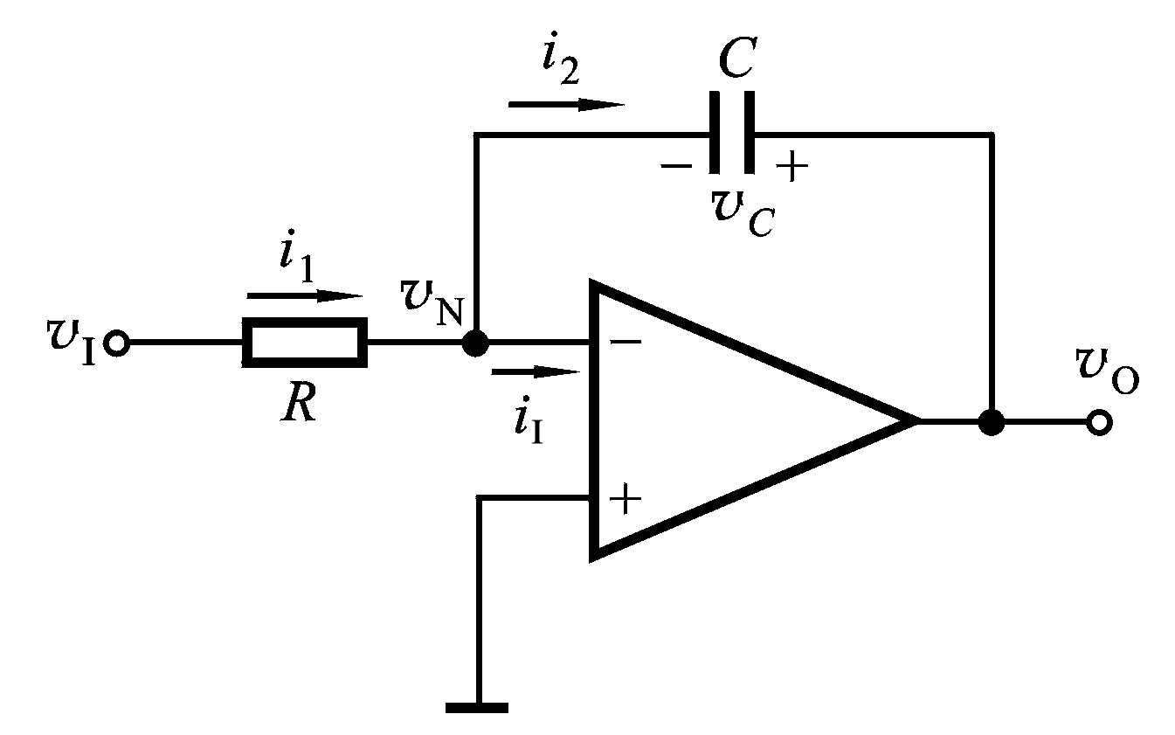
设电容器C的初始电压为零，则
（积分运算）
负号表示：
v_{I}为 + , 输出为负向积分；
v_{I}为 - , 输出为正向积分
反相积分电路

Slide 26
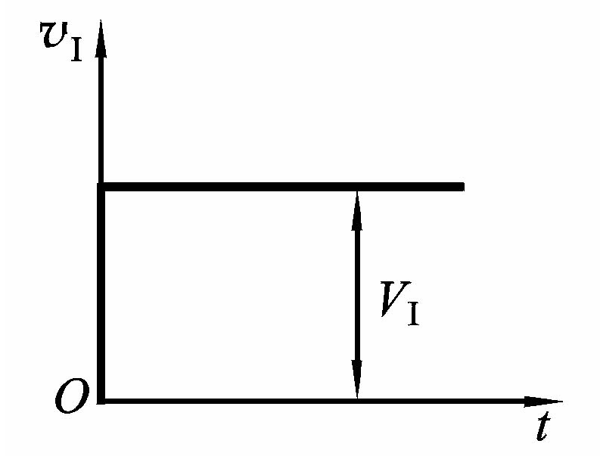
当v_{I}为阶跃电压时，
有
即为恒流充电
v_{o}(t)
v_{o}
τ
t
-V_{I}
-V_{om}
线性积分电路

Slide 27
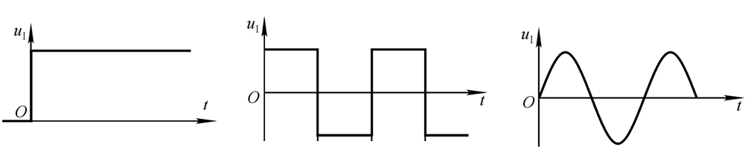
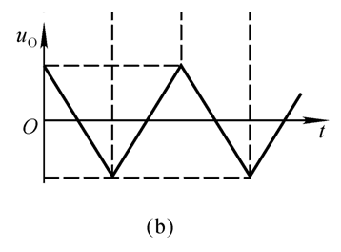
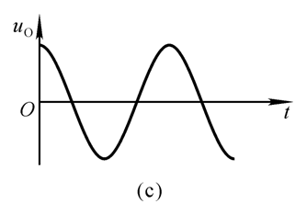
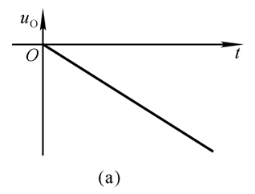

Slide 28
例2.4.3
积分电路如图所示：
R = 10KΩ , C = 5nF,
V ⁺ = +15V, V ⁻ = -15V
V_{c}(0)=0 , v_{I} 的波形为已知，
求 v_{o} 波形
v_{I} /V
5
t₁
t₂
0
40
120
t/μs
－10
（a）
v_{o} /V
8
0
t₁
t₂
t = 0
40
120
t/μs
（b）

Slide 29
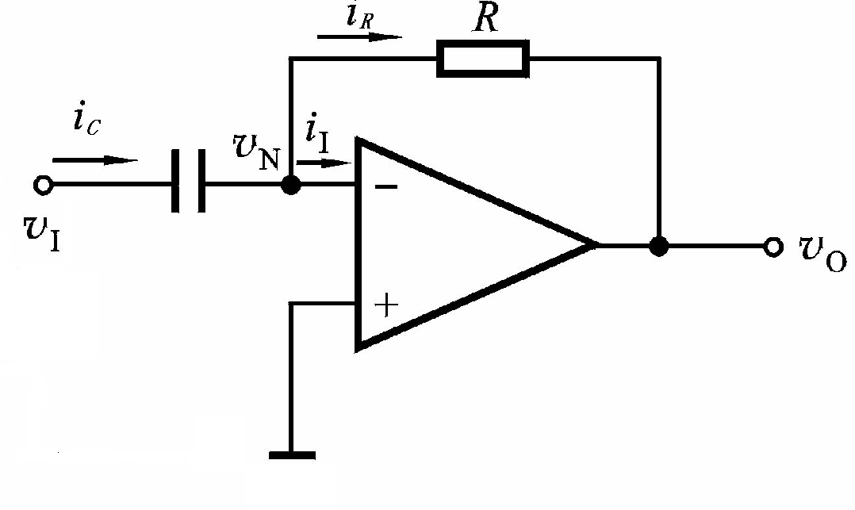
2. 微分电路
把积分电路的R、C对换位置，得微分电路

Slide 30
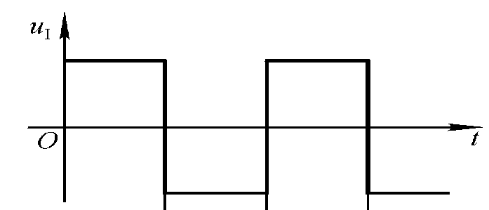
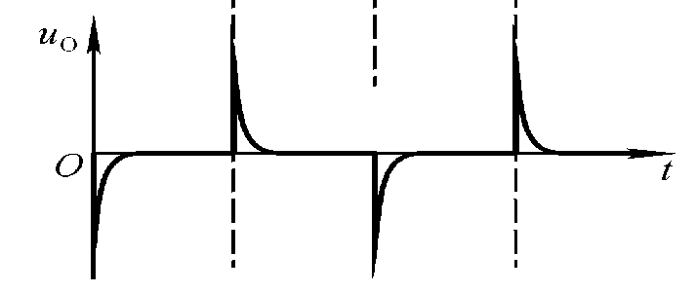
若v_{i}为正弦波
则
即此电路对高频噪声敏感！
改进电路：
R
.
R_{P}
C
.
vi
＋
－
vo
R'

Slide 31
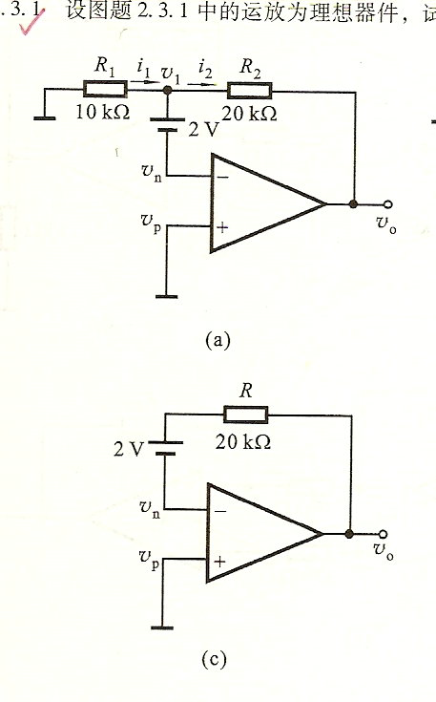
2.3.1
v_{o} = 6V
v_{o} = 2V

Slide 32
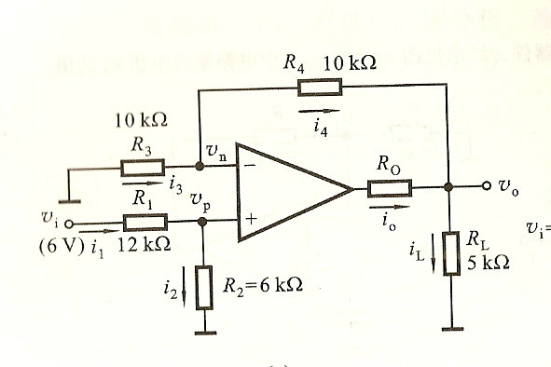
2.3.2
v_{o} = 4V
(a)

Slide 33
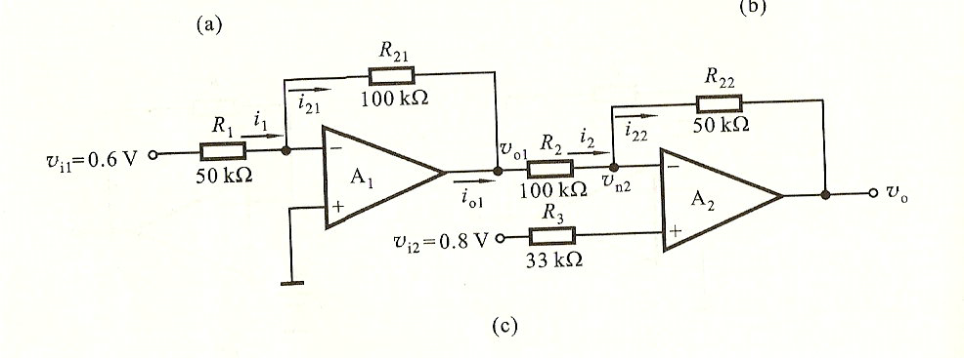
2.3.2
v_{o} = 1.8V
(c)

Slide 34
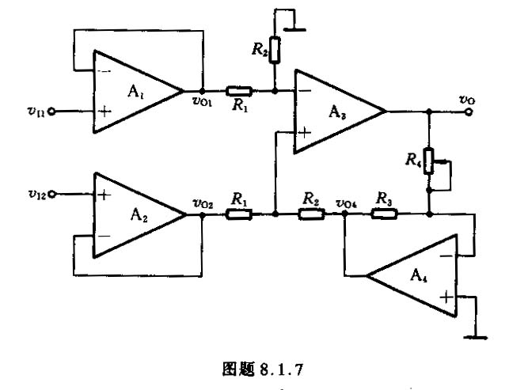
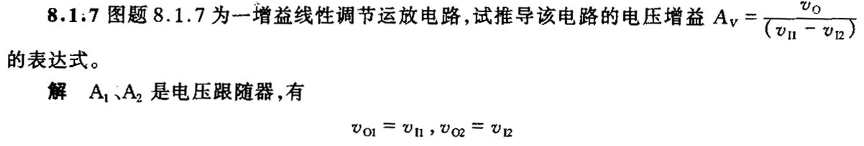
图题2.4.5
图题2.4.5

Slide 35
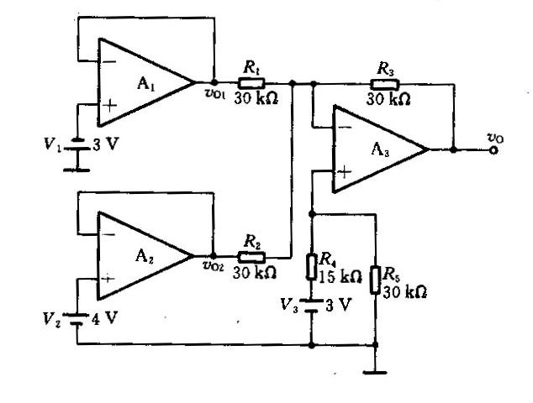
图题2.4.9,求 v_{o1}、v_{o2}、v_{o}的值
v_{o} = 5V

Slide 36
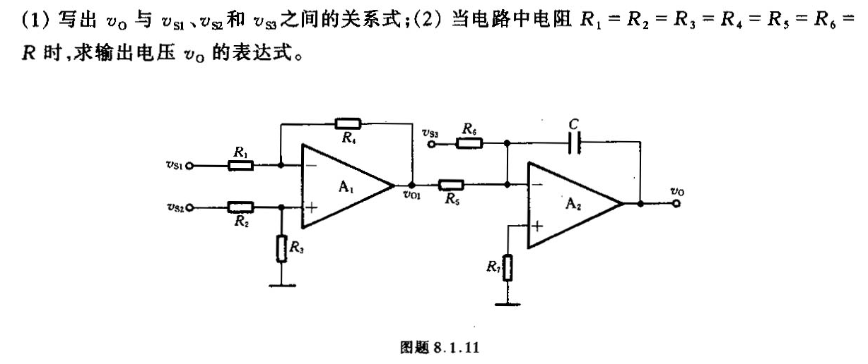
图题2.4.11,求 v_{o} 的表达式

Slide 37
上面讨论的比例放大、加法、减法、积分、微分等运算电路可用下面的一般电路形式实现：
I_{f} (S)
Z₁、Z_{f} ：
I (S)
Z_{f}
R C串、并联电路的复数阻抗
V_{i}(S)
Z₁
－
A
＋
V_{o} (S)
S=jω表示微分运算
表示积分运算
改变Z₁、Z_{f} 的形式，可实现各种基本运算。
传递函数

Slide 38
R2
C2
传递函数：
R1
v_{I}
＋
－
vo
C1
右侧括号内第一、二两项表示比例运算；第三项表示微分运算；第四项表示积分运算；
此为比例-积分-微分运算电路，在自动控制系统中常用于组成PID调节器。

Slide 39
6.6 变跨导式模拟乘法器 P295
6.6.1 变跨导式模拟乘法器的工作原理
6.6.2 模拟乘法器的应用

Slide 40
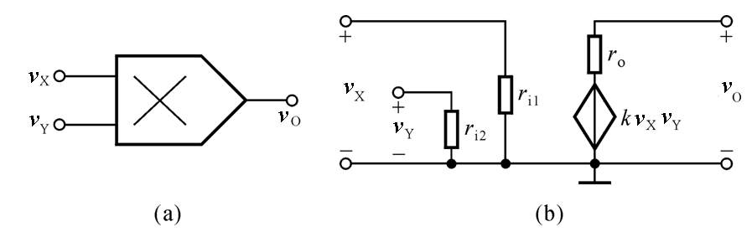
模拟乘法器的符号和等效电路：
v_{o}=K v_{x} v_{y}
若v_{x} 、v_{y}可正、可负
——称四象限模拟乘法器
与集成运放结合，通过各种不同的外接电路，可实现乘法、除法、乘方、开方等运算，还可组成调制解调器等。

Slide 41
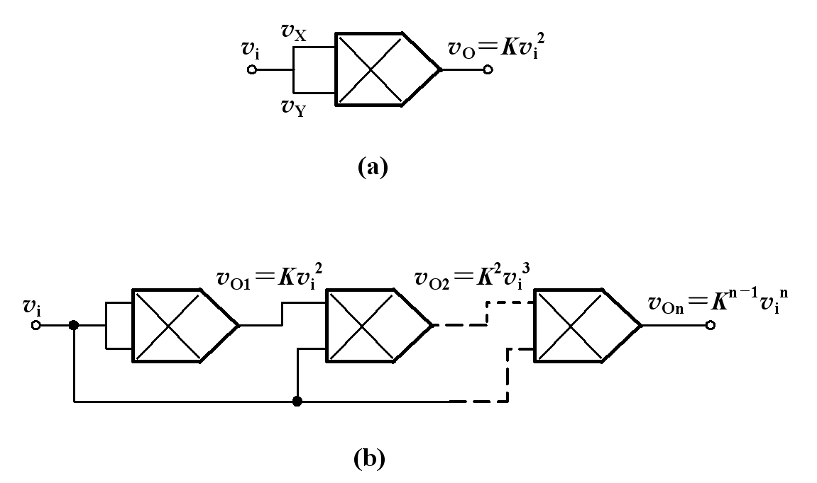
6.6.2 放模拟乘法器的应用
1. 运算电路
乘方

Slide 42
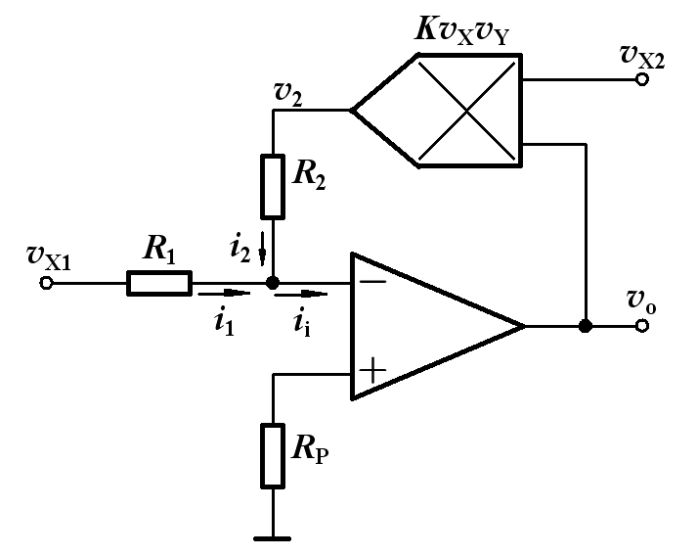
除法
模拟乘法器做为反馈环节
利用虚短和虚断概念有
由乘法器的功能有
得
只有当v_{X2}为正极性时，才能保证运算放大器是处于负反馈工作状态，而v_{X1}则可正可负，故属二象限除法器。

Slide 43
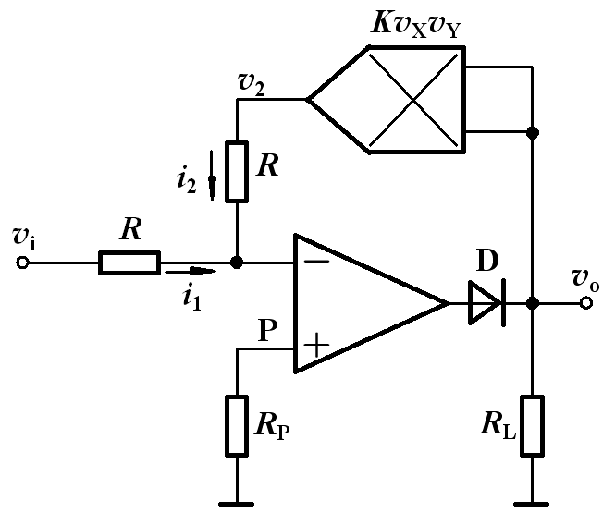
开平方运算电路
——平方电路为反馈环节
① 负电压开平方电路
v_{I}
v₂
+
=0
R
R
则
v₁= -v₂
= -Kv_{o}²
∴
v₁必须为负值，否则引入正反馈。
R
② 正电压开平方电路
Kv_{X}v_{Y}
v_{I}
v₃
R
+
=0
＋
－
R₁
R₂
v3
A2
v2
又
R2
Rp2
R₂
＋
－
V_{o}=
v_{I}
v_{I} >0
＋
－
vo
KR₁
R1
A1
v₁必须为正值，否则引入正反馈。
Rp1

Slide 44
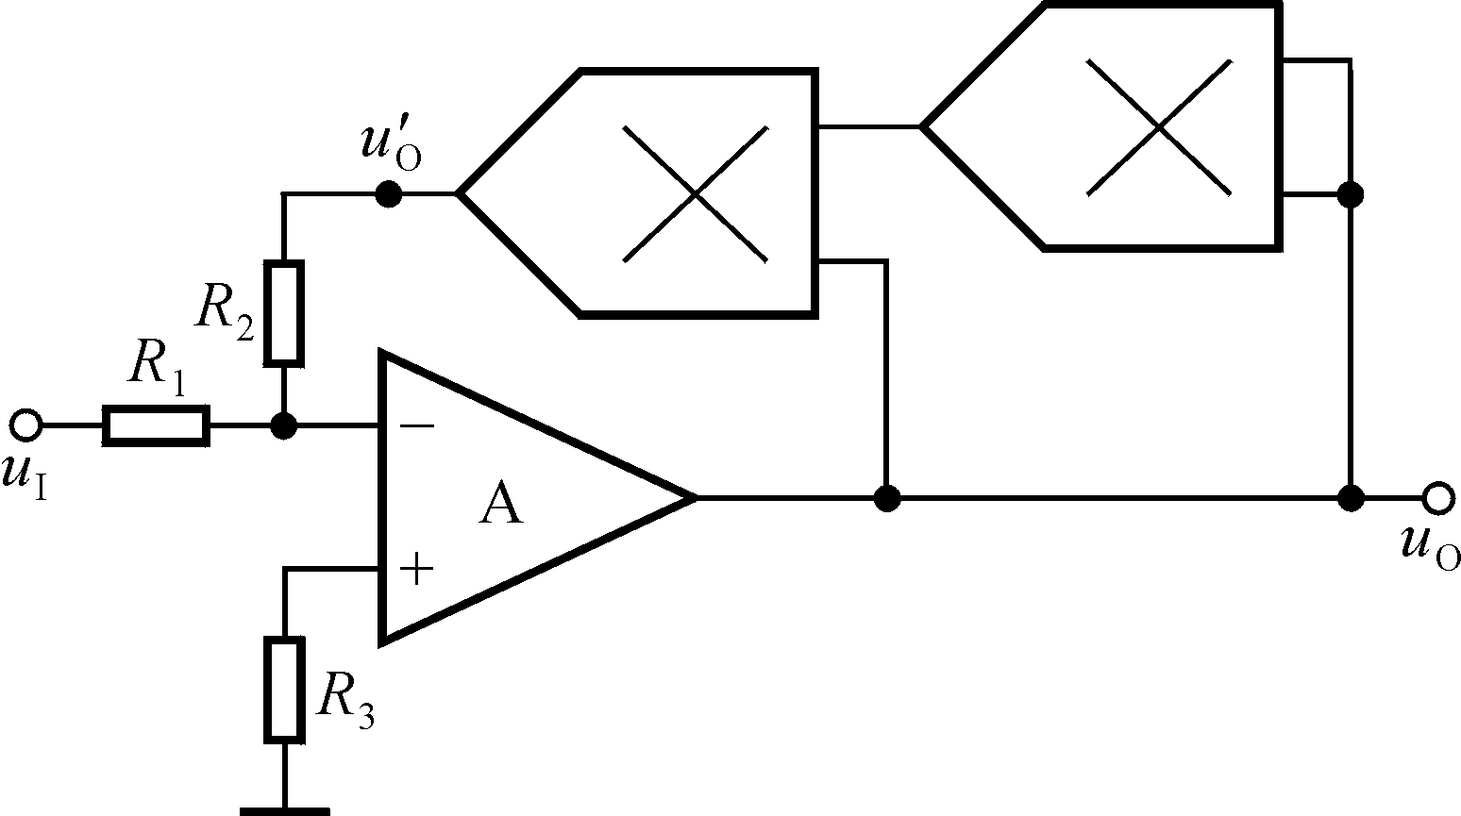
开立方运算电路
——立方电路为反馈支路
v₂
设 R₁ = R₂ ，
－
v₃
v_{I}
v_{o}
∴
v_{I}可正可负，电路都引入负反馈
在反馈电路中，插入更多乘法器可以实现更高次开方运算电路。

Slide 45
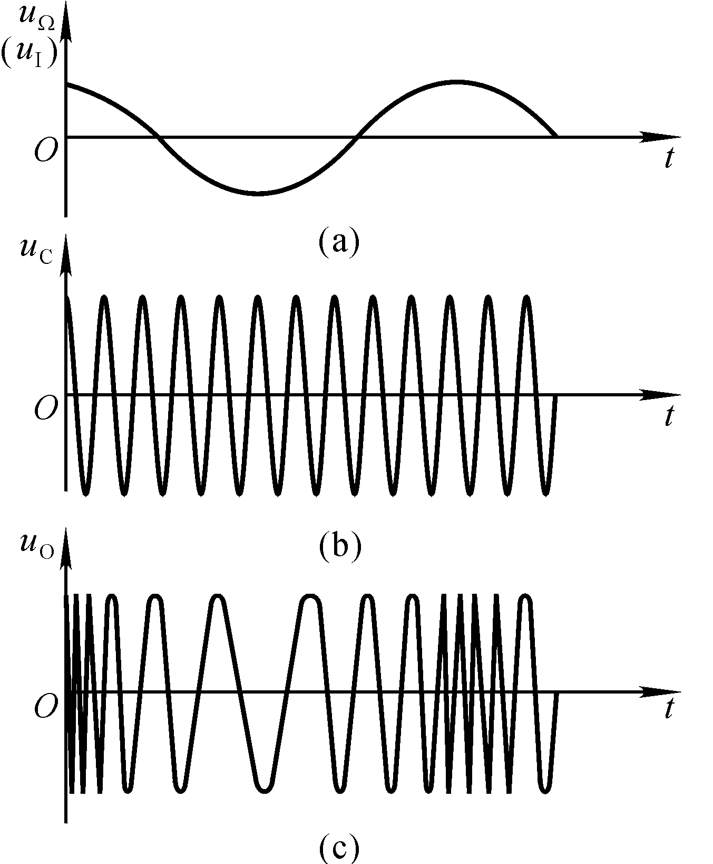
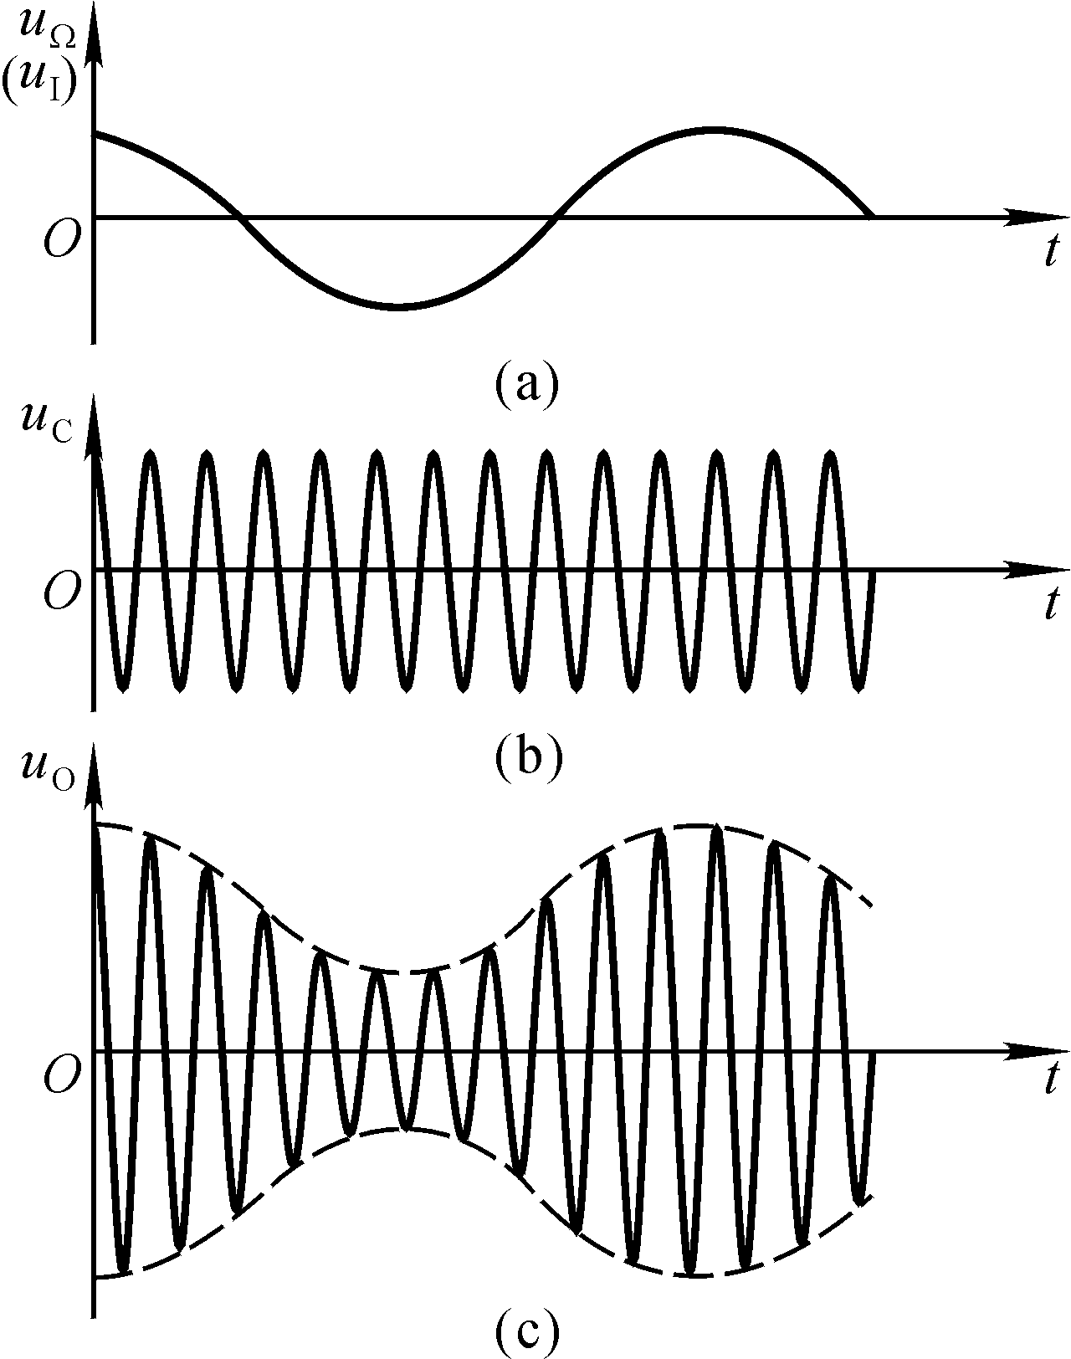
3.用模拟乘法器实现调制与解调
通信领域，信号由发送端经调制输出；接收端对信号解调还原成原来的信息。
如调幅广播、调频广播
调制信号
载波信号
对音频信号的调制：将音频信号“装载”于高频信号的过程。
分调幅、调频和调相。
调幅
调频

Slide 46
载波信号
KVsVc
K v_{x} v_{y}
v_{o}=
Cos(ω_{c}- ω_{s})t
v_{o1}
带通
滤波器
2
单边带信号输出
调制信号
载波信号v_{c}和调制信号vs分别加于模拟乘法器两个输入端。
模拟乘法器的输出：
上式可改写为：
调幅
－
可知，输出电压的频谱由两个边频——和频、差频
——上边频、下边频
在模拟乘法器输出端加一带通滤波器，滤掉上边频信号，
即为单边频振幅调制器。

Slide 47
②解调：从调幅波中提取调制信号的过程称为解调。
载波信号
K v_{x} v_{y}
KV₁Vc
v_{o}=
Cosω_{s}t
v_{o2}
低通
滤波器
2
差频信号
v₁=
V₁Cos(ω_{c}- ω_{s})t
模拟乘法器两输入端分别接调幅波的下边带信号和载波信号，
输出端通过低通滤波器取出二者的差频，即为调制信号
end

Slide 48
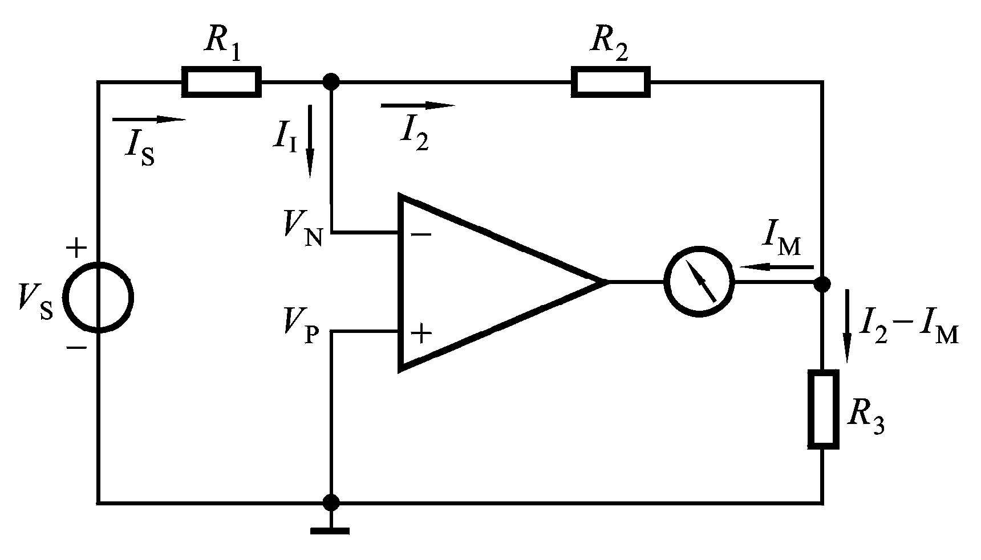
例2.3.3指针式（磁电式）直流毫伏表电路
当R₂>> R₃时，
试证明V_{S}＝( R₃R₁/R₂ ) I_{M}
当R₂>> R₃时

